Slide 1
第十章 正则表达式

Slide 2
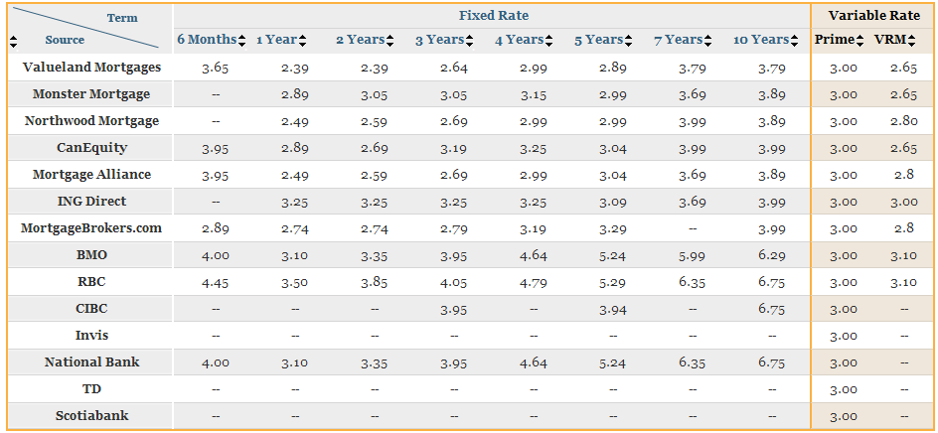
爬数据
Notes:
将加拿大14个银行金融网站的各个时段的利率及动态利率，展示到制作的网站上，并且每天更新两次，可以按照规定的方式排序。

Slide 3
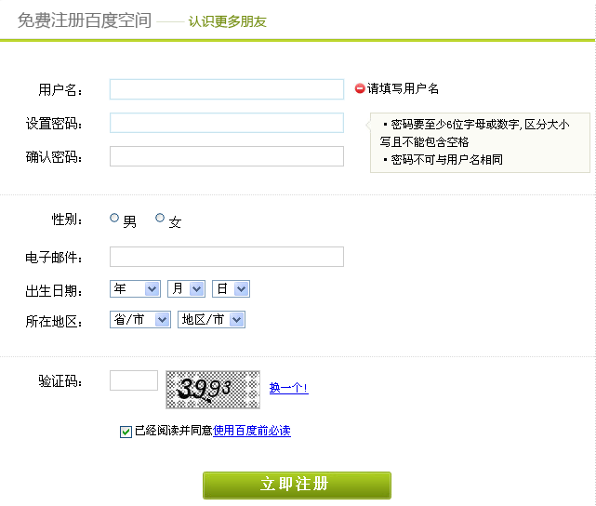
数据校验

Slide 4

引言
想一想：
如何判断用户名必须为6-20个由字母数字下划线组成的个字符？
如何判断密码必须是字母数字的组合（不能仅有数字或字母）？
如何判断用户输入的邮箱是否是合法的邮箱地址？
如何判断用户输入的手机号是否合法的(11位数字，且以13|15|18开头）？

Slide 5
引言
引言小结
字符串校验问题比较普遍
字符串校验问题，使用字符串处理函数可以完成某些校验，而有些校验复杂度较大
问题的本质：如何表示一些特定的模式
字符串的查找、替换、校验等操作，都需要一种更方便、快捷的方法表示出需要的字符规则
Notes:
以邮箱为例来阐述什么是模式

Slide 6
本节内容
正则表达式简介
如何使用正则表达式
正则表达式语法
理解正则表达式
常用正则表达式应用

Slide 7
重点/难点
使用正则表达式
正则表达式语法
理解正则表达式
常用正则表达式应用

Slide 8
本节内容
正则表达式简介
如何使用正则表达式
正则表达式语法
理解正则表达式
常用正则表达式应用

Slide 9
正则表达式简介
正则表达式
按一定规则书写，用来描述模式的特殊字符串
主要用来查找、替换、校验等
广泛应用在多种编程语言中，如JavaScript,PHP等
Notes:
继续拿例子说

Slide 10
正则表达式简介
PHP中的正则表达式
Perl兼容的正则表达式
POSIX风格的正则表达式( 主要用在Unix系统中 )

Slide 11
本节内容
正则表达式简介
如何使用正则表达式
正则表达式语法
理解正则表达式
常用正则表达式应用

Slide 12
如何使用正则表达式
创建正则表达式
例：QQ号码的正则表达式：/^[1-9][0-9]{4,9}$/
使用正则表达式进行字符串操作
匹配： preg_match()
替换： preg_replace()
拆分： preg_split()
过滤： preg_grep()
处理操作结果

Slide 13
模式匹配
preg_match()
int preg_match($pattern,$string [,$matches]);
该函数返回匹配的次数：0次或1次
例：判断一个字符串是不是QQ号码的格式（5-11位数字组成，且首位不能是0）
提示：QQ号码正则表达式为/^[1-9][0-9]{4,10}$/
preg_match_all()
preg_match_all($pattern,$string ,$matches);
c10_1.php

Slide 14
替换
preg_replace()
preg_replace($pattern, $replacement, $string[, $limit]);
例：移除页面上“/* … */”多行注释内容
提示：多行注释的正则表达式 /(\/\*)+(.|\n|\r)+(\*\/)/
c10_2.php

Slide 15
拆分
preg_split()
preg_split($pattern, $subject[, $limit]);
返回被分割后的数组
例：在数字表达式中取操作数
提示：正则表达式为 /[+-*/]/
c10_3.php

Slide 16
过滤数组
preg_grep()
preg_grep ($pattern, $input);
返回一个数组，其中包括了 input 数组中与给定的 pattern 模式相匹配的单元
例：得到数组中扩展名为”.txt”的文件名
提示：文件扩展名正则表达式 /\.txt$/
c10_4.php

Slide 17
本节内容
正则表达式简介
如何使用正则表达式
正则表达式语法
理解正则表达式
常用正则表达式应用

Slide 18
正则表达式的基本语法
正则表达式是按一定规则书写，用来描述模式的特殊字符串
语法：
1）写在/ /之间
2）使用引号引起来
如：判断字符串$str是否为有效的QQ号码(5 – 11位)？
$patern=“/^[1-9][0-9]{4,10}$/”

Slide 19
普通字符
原字符
如‘/abc/’、’/123/’……
元字符
(、[、{、\、|、^、$、？、*、.、+
如何匹配 ‘？ ’
\?
转义字符：\0、\t、\f、\n等
$pattern = “/^[1-9][0-9]{4,10}$/”;
Notes:
正则表达式的语法，根据学生的情况酌情略讲或者细讲。
原字符：代表的就是字符或字符串本身的意义

Slide 20
字符类
‘/(a1b)|(a2b)|(a3b)/’
如何匹配子串：’a1b’、’a2b’、’a3b’
字符类：[ ]，选择其中的任何一个
字符范围类：’/[1-9] /’、’/[a-zA-Z]/’
反义字符类： ’/[^1-9]/’
‘/a[123]b)/’

Slide 21
烤烤你
一年中的月份(01-09或10-12)
每一月的某一天(01-09或10-29或30-31)
除换行符和回车符外的其它任意字符
任何ASCII码单字符(字母数字下划线)
任何ASCII码数字
Notes:
/(0[1-9])|(1[0-2])/
/(0[1-9])|([12][0-9])|(3[01])/
/[^\n\r]/
/[a-zA-Z0-9_]/
/[0-9]/

Slide 22
预定义字符类
Perl风格字符类 | 说明
.（点号） | 等价于[^\n\r]
\w | 任何ASCII单字字符，等价于[a-zA-Z0-9_]
\W | 任何非ASCII单字字符，等价于[^a-zA-Z0-9_]
\d | 数字，等价于[0-9]
\D | 除了数字之外的任何字符，等价于[^0-9]
\s | 空白符，等价于[\t\n\x0B\f\r]
\S | 非空白符，等价于[^\s]

Slide 23
重复类数量词
如何匹配
Google
Gooogle
Goooogle
Gooooogle
…

Slide 24
重复类数量词
若要匹配：google、gooogle、goooogle
重复类数量词：解决重复性匹配问题 /go{2,4}gle/
重复类数量词 | 说明
{n} | 匹配前一项恰好n次
{n,m} | 匹配前一项n<=x<=m次
{n,} | 匹配前一项至少n次
? | 匹配前一项0次或1次
* | 匹配前一项0次或多次
+ | 匹配前一项1次或多次

Slide 25
定位符
定位符 | 说明
^ | 匹配一行的开头
$ | 匹配一行的结尾
Notes:
咱的邮箱

Slide 26
其他定界符
Perl风格锚 | 说明
\b | 单词边界
\B | 非单词边界
\A | 字符串的开始
\Z | 字符串的末尾或在结尾的\n前
\z | 字符串的末尾

Slide 27
后缀选项
把单个字符选项放在正则表达式模式的后面来修改匹配的解释或行为。
例如：’/cat/i’
修饰符 | 说明
i | 不区分大小写的匹配
x | 从模式中删除空白符和注释

Slide 28
子模式
作用：
把子模式表达式当作一个整体
表示子模式，方便后续引用
例： “PHPer love PHP” 匹配PHPer或者PHP
正则表达式： ‘/PHP(er)?/’

Slide 29
反向引用
思考：如何解决引号匹配问题？？？
正则表达式：/[‘”].*[‘”]/ 有什么问题？
子模式匹配的结果可以被后续引用，使用“\1”,“\2”分别引用第1个、第2个子模式所匹配的字符串
如：/([‘\”]).*\1/

Slide 30
本节内容
正则表达式简介
如何使用正则表达式
正则表达式语法
理解正则表达式
常用正则表达式应用

Slide 31
理解正则表达式
写一个正则表达式：验证电子邮箱地址
分析目标的规则（可能出现的情况）
必须完全匹配（不能是部分匹配）
必须有@
@符号之前可能是字母数字下划线、加号减号、点（.）
@符号之后必须至少有一个点（.），此外可以有字母数字或下划线或减号
Demo:逐步写出验证电子邮箱的正则表达式
Notes:
/^\w+([-+.]\w+)*@\w+([-.]\w+)*\.\w+([-.]\w+)*$/

Slide 32
理解正则表达式
读一个正则表达式：
URL /^http(s)?:\/\/([\w-]+\.)+[\w]+(\/[\w-.\/?%&=]*)?$/
分析目标规则（可能出现的情况）
从前往后逐步分析正则表达式
Demo：理解这个例子

Slide 33
理解正则表达式
某个网站某一页面包含两个层标签，其中包含当前中国奥运金牌数量。
需求：获取该金牌数量。
解决方案：
获取网站页面的源码。
将源码作为字符串。
分析该字符串，构建匹配字符串。
选择适当函数。
输出该金牌数量。
c10_5.php
Notes:
1、根据条件构建匹配的字符串。
2、选择适当的函数。

Slide 34
本节内容
正则表达式简介
如何使用正则表达式
正则表达式语法
理解正则表达式
常用正则表达式应用

Slide 35
常用正则表达式应用
验证qq号
验证身份证号
验证手机号
验证电子邮箱地址
验证URL地址
Notes:
电子邮件：^\w+([-+.]\w+)*@\w+([-.]\w+)*\.\w+([-.]\w+)*$
URL：/^http(s)?:\/\/([\w-]+\.)+[\w-]+(\/[\w-.\/?%&=]*)?$/

Slide 36
常用正则表达式应用
较为复杂背景：某网站为银行的网站，特定的页面包含了半年、一年、两年、三年、四年、五年的利率。一个浮动利率。
需求： 获取这些利率。
c10_6.php

Slide 37
内容回顾
正则表达式是一定规则书写，用来描述模式的特殊字符串。
正则表达式的使用：
匹配： preg_match() perg_match_all()
替换： preg_replace()
拆分： preg_split()
过滤数组： preg_grep()
正则表达式语法
普通字符、特殊字符、转义字符
字符类、预定义字符类
重复数量词
后缀选项
子模式、反向引用
正则表达式应用：验证电子邮件、验证密码强度。

